Slide 1
CHAPITRE EMC 2
ÊTRE CITOYEN ET CITOYENNE FRANCAIS ET EUROPÉEN
PAGE DE GAUCHE DU CAHIER
COLLER FICHE OBJECTIFS

Slide 2
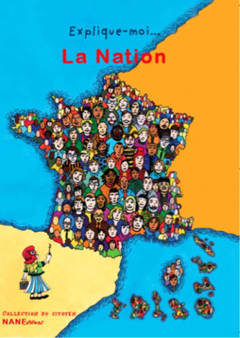
Depuis la Révolution de 1789, les Français sont des citoyens qui, ensemble, ont construit la nation française.
Qu'est-ce que la nation ?
Une nation est une communauté d’hommes et de femmes vivant sur un même territoire et affirmant leur volonté de vivre ensemble autour d’une même culture et de mêmes valeurs.

Slide 3
I. Être citoyen, c'est avoir la nationalité française
La nationalité rattache un individu à un État et fait de lui un citoyen.
Lire le document 1 page 390 :
- Quel texte présente les conditions d'obtention de la nationalité française ?
- Comment peut s'obtenir la nationalité française ?

Slide 5
I. Être citoyen.ne, c'est avoir la nationalité française
La nationalité rattache un individu à un État et fait de lui un citoyen.
Le code civil français régit les conditions d'obtention de la nationalité française.
Lire le document 1 page 390 :
- Quel texte présente les conditions d'obtention de la nationalité française ?
- Comment peut s'obtenir la nationalité française ?

Slide 6
PAR LE DROIT DU SANG
Si au moins un de ses parents est français.
1 p 390
Article 18

Slide 7
Comment Hadjila a-t-elle obtenu la nationalité française ?

Slide 9
PAR LE DROIT DU SANG
PAR LE DROIT DU SOL
A sa majorité si on est né en France et si on y réside régulièrement (au moins 5 ans depuis l’âge de 11 ans).
A 13 ans, si on y réside depuis l'âge de 8 ans.
Si au moins un de ses parents est français.
1 p 390
1 p 390
Article 18
5 p 391
Article 21-7

Slide 10
Comment Salah a-t-il obtenu la nationalité française ?

Slide 12
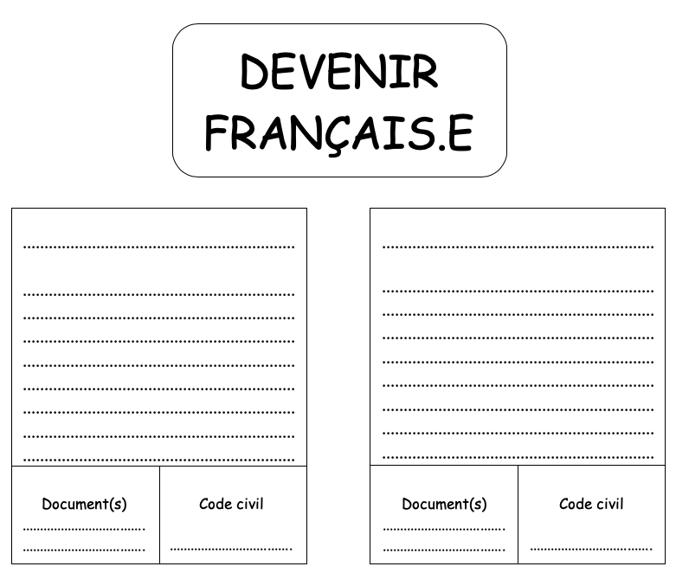
PAR MARIAGE
En se mariant à une personne française (après 4 ans de mariage)
1 p 390
5 p 391
Article 21-2

Slide 13
Pourquoi Lassana Bathily a-t-il obtenu la nationalité française ?
VIDÉO

Slide 15
PAR MARIAGE
PAR NATURALISATION
En se mariant à une personne française (après 4 ans de mariage)
1 p 390
1 et 3 p 390
5 p 391
Article 21-2
4 p 391
Article 21-19

Slide 16
L'acquisition de la nationalité par naturalisation est-elle automatique ?

Slide 17
PAR MARIAGE
PAR NATURALISATION
En se mariant à une personne française (après 4 ans de mariage)
Après acceptation par l’Etat et selon des règles strictes (maîtrise de la langue, valeurs, charte des droits et des devoirs, intérêt,...)
1 p 390
1 et 3 p 390
5 p 391
Article 21-2
4 p 391
Article 21-19

Slide 19
En 2021, plus de la moitié des acquisitions de la nationalité française se sont faites par naturalisation, plus d'un quart par droit du sol et 13% par mariage.

Slide 20
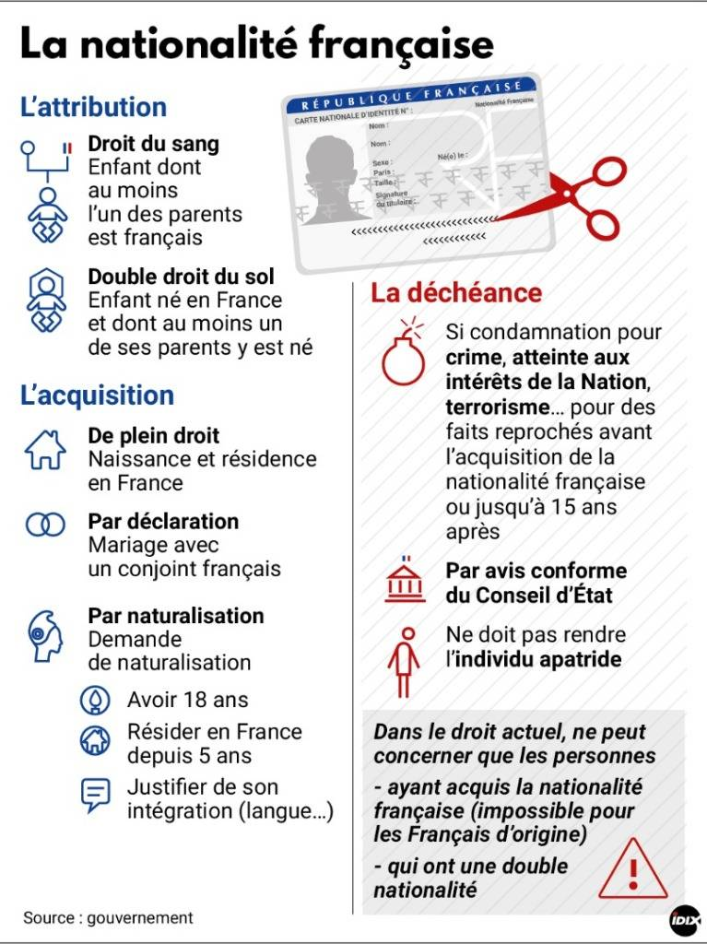
Une déchéance de nationalité peut être actée en cas d'atteinte aux intérêts de la Nation, terrorisme ou crime mais uniquement sur avis du Conseil d'État et sans rendre l'individu apatride (contraire au droit international).
Ces dispositions ne concernent pas les Français d'origine.

Slide 21
Quel lien existe-t-il entre nationalité et citoyenneté ?

Slide 22
La citoyenneté donne des droits et des devoirs.
Vocabulaires
Naturalisation : fait d'accorder la nationalité d'un pays à un étranger.
Apatride : personne qui n'a pas de nationalité légale.

Slide 23
II. Être citoyen, c'est avoir des droits et des devoirs
A. Droits et devoirs de la citoyenne et du citoyen français
On peut distinguer plusieurs catégories de droits garantis par l'État à tous les habitants du pays, citoyens français et étrangers.
Les premiers droits sont reconnus dans la Déclaration des droits de l'homme et du citoyen du 26 août 1789. Ils ont été acquis à la suite de longues conquêtes. Ce sont les droits civils comme la liberté d'expression, d'opinion, de réunion, d'association... Ils peuvent être individuels ou collectifs.
Les autres droits sont des droits économiques et sociaux. Ils sont inscrits dans le préambule de la Constitution du 27 octobre 1946. Ces droits contribuent à la dignité de l'individu : droit à l'instruction, droit à la santé, droit au travail, droit d'appartenance à un syndicat... Contrairement aux droits civils, ils ont un coût.
D'après www.vie-publique.fr

Slide 24
Quels sont les Grands textes cités ?
Constitution de la IVe Rep.
La DDHC

Slide 25
Quels droits reconnaissent-ils ?
La DDHC
Constitution de la IVe Rep.
Des droits civils : libertés d’expression, d’opinion, de réunion, d’association, de circuler...
Ce sont des droits individuels ou collectifs.
Des droits économiques et sociaux : protection sociale (santé, chômage,...), protection du travail (syndicat, grève,...), droit à l’instruction, ...

Slide 26
Quel autre droit concerne les citoyen.ne.s ?
Les droits civiques : voter et droit d'éligibilité.
À qui l'État doit-il garantir ces droits ?
A tous les habitants et à toutes les habitantes du pays, français ou étrangers.

Slide 27
Protection sociale (santé,...)
Protection salariale (syndicat,...)
Économiques et sociaux
DROITS
Droit à l'instruction...

Slide 28
Liberté d'opinion, ...
Liberté d'expression, ...
Liberté de culte, ...
Civils

Slide 29
Civiques
Voter
Droit d'éligibilité

Slide 30
Vocabulaire
Droits économiques et sociaux : Ensemble des droits liés à l'organisation de la société (droit du travail, à l'éducation, au logement, à la santé, …).

Slide 31
Document 1 : « Être libre, c’est se gouverner soi-même. Consentir à la règle qu’on se donne n’a rien d’humiliant. Si tu fais la loi, il est normal que tu lui obéisses. Sinon, tu ne te respectes plus toi-même. Ça s’appelle le civisme. (...) Instinctivement, je pense : « Que les gendarmes contrôlent la vitesse des autres, je m’en fiche, pourvu qu’ils ne m’attrapent pas moi. » Le problème c’est que si tout le monde se fiait ainsi à son premier mouvement, il y aurait deux fois plus de morts sur les routes. Et si tout le monde s’arrangeait pour ne pas payer d’impôts, il n’y aurait plus de gendarmes du tout, ni de lycées, ni d’hôpitaux, ni d’éboueurs, ni d’éclairage public, parce qu’il faut de l’argent à l’État ou à la ville pour entretenir tous ces services. (...) »
Regis DEBRAY, La république expliquée à ma fille – Seuil, 1998.

Slide 32
1. Pourquoi faut-il respecter la loi d’après Régis DEBRAY ?
La loi doit être respectée car elle permet de vivre ensemble, dans le respect de chacun, d’appliquer des règles collectives... faire preuve de civisme.
2. Quel autre devoir présente Régis DEBRAY ? Pourquoi est-il important ?
Un citoyen doit payer ses impôts pour participer à la vie en collectivité et à la solidarité nationale. Les impôts permettent le fonctionnement de l’État et de financer les services publics.

Slide 33
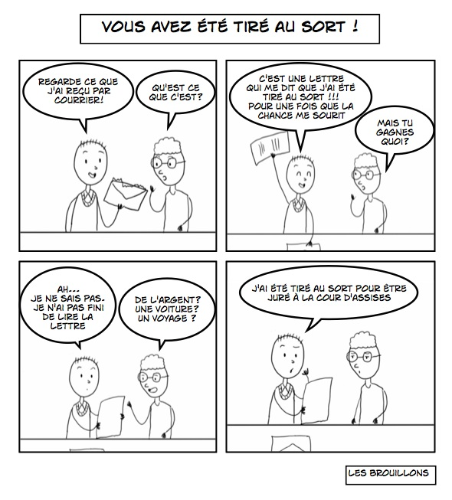
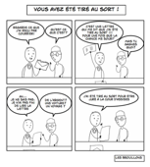

Slide 34
3. Quel devoir est présenté dans le document 2 ? Comment est désigné un juré ?
Un citoyen a l’obligation de participer à la justice en tant que juré s’il est tiré au sort. Il représente alors la société.
4. Surligne deux éléments importants du serment des jurés.

Slide 35
Document 2 : Le président adresse aux jurés, debout et découverts, le discours suivant : "Vous jurez et promettez d'examiner avec l'attention la plus scrupuleuse les charges qui seront portées contre X..., de ne trahir ni les intérêts de l'accusé, ni ceux de la société qui l'accuse, ni ceux de la victime ; de ne communiquer avec personne jusqu'après votre déclaration ; de n'écouter ni la haine ou la méchanceté, ni la crainte ou l'affection ; de vous rappeler que l'accusé est présumé innocent et que le doute doit lui profiter ; de vous décider d'après les charges et les moyens de défense, suivant votre conscience et votre intime conviction, avec l'impartialité et la fermeté qui conviennent à un homme probe et libre, et de conserver le secret des délibérations, même après la cessation de vos fonctions".
Chacun des jurés, appelé individuellement par le président, répond en levant la main : "Je le jure".
Article 304 du Code de procédure pénale (modifié par une loi du 15 juin 2000)

Slide 36
Respecter les lois
Payer ses impôts
Justice : être juré
Des obligations
Défendre la nation
DEVOIRS

Slide 37
DEVOIRS
Moraux
Voter
Savoir-vivre, civilité

Slide 38
B. Voter : un droit............ et un devoir ?
Tous les citoyens et toutes les citoyennes français obtiennent à leur majorité le droit de vote quels que soient leur statut social, leur origine, leur religion ou leurs opinions politiques.
Lors des élections, elles / ils peuvent donc choisir des représentants qui exerceront à sa place la souveraineté politique. Mais la citoyenne et le citoyen français sont aussi éligibles : elle et il peut se présenter comme candidat aux élections.

Slide 39
Pour voter et être éligible, il faut remplir des conditions :
- Être français (ou citoyen de l'UE pour certaines élections),
- Être majeur,
- Être inscrit sur les listes électorales,
- Ne pas être privé de ses droits politiques après une condamnation en justice.

Slide 40
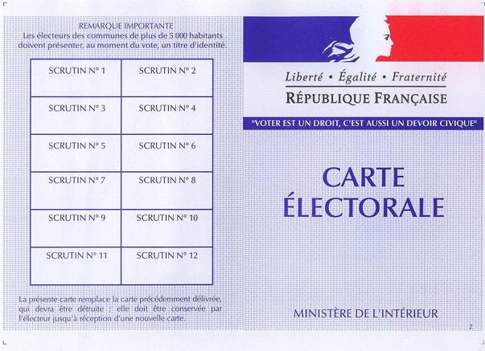
Le droit de vote doit-il devenir un devoir ?
- Lire l'ensemble des documents

Slide 41
Quel problème se pose actuellement lors des élections ?
%
%
%
%

Slide 42
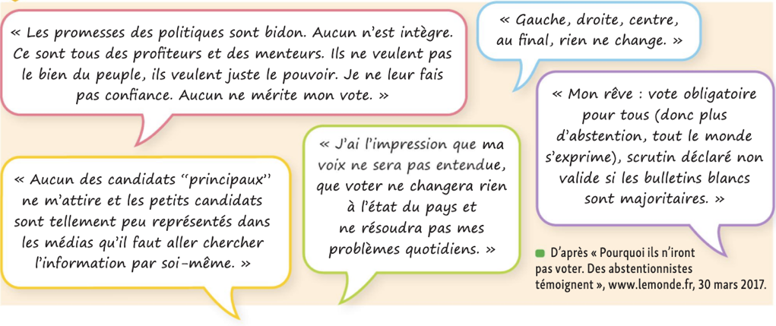
Paroles d’abstentionnistes

Slide 43
Rendre obligatoire la participation au vote et reconnaissance du vote blanc
« Quelle qu'en soit la raison - désintérêt pour la chose publique, perte de confiance, désaveu des institutions, apathie des électeurs face aux scrutins multiples, défiance à l'égard des élu(e)s, le phénomène de l'abstention frappe notre démocratie de plein fouet. [...] Cette érosion progressive de la participation interroge les fondements mêmes de notre démocratie et questionne la légitimité de nos représentants s'ils ne sont désignés que par une portion très faible du corps électoral sans être issus d'une réelle majorité. [...] Pour remédier à cette situation, et faute d'efficacité des autres mesures mises en place (campagnes d'information pour l'essentiel, pour l'inscription sur les listes électorales et en amont des scrutins), le recours au vote obligatoire apparaît dorénavant comme une option qui doit être très sérieusement envisagée. [...] Il pourrait donc tout à fait être encadré dans sa pratique, être donc rendu obligatoire et assorti d'une sanction. [...] Il est souvent opposé au vote obligatoire le fait qu'il serait une atteinte à la liberté individuelle. On peut tout autant défendre le contraire dès lors que l'électeur n'est en aucun cas contraint de faire un choix déterminé puisque le vote blanc demeure une option et préserve donc sa liberté de conscience. [...] Il est donc absolument nécessaire d'engager, en parallèle de la mise en place du vote obligatoire, une réflexion de notre conception du vote blanc. Si depuis la loi de février 2014, les bulletins blancs ne sont plus considérés comme des bulletins nuls, il convient désormais de s'interroger sur leur reconnaissance comme mode d'expression à part entière et de leur comptabilisation au même titre que le vote pour tel ou tel candidat, ou pour telle ou telle liste, dans les résultats des suffrages valablement exprimés. [...] »
Texte n° 279 (2020-2021) de M. Jean-Pierre CORBISEZ et plusieurs de ses collègues,
déposé au Sénat le 19 janvier 2021

Slide 44
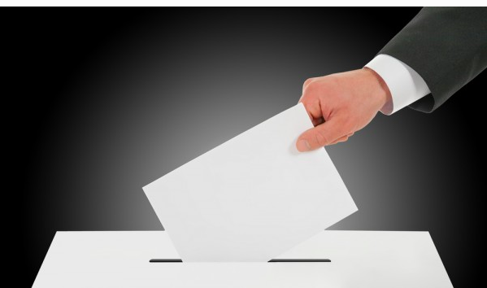
Vote blanc, un enjeu démocratique. Dans notre démocratie, le droit de vote est un acte civique de la plus haute importance. La loi doit donc permettre à tout électeur se rendant aux urnes d’exprimer son opinion et donc son choix. Une formule résume cette exigence démocratique : 1 Vote = 1 Voix !
Capture d’écran du site internet du parti du vote blanc, 2023

Slide 45
Capture Twitter d’une affiche de campagne contre l’abstention électorale menée en 2015 par le Ministère de l’intérieur.

Slide 46
1. Identifier le document et son point de vue particulier.
Auteur
Ministère de l'Intérieur
Support
Twitter
Date
14 mars 2015
Message
Campagne contre l'abstention en vue des élections départementales du 22 et 29 mars 2015.

Slide 47
2. Extraire des informations pertinentes du document
- Relève les éléments composant ce tweet.
Le tweet se compose d’un message et d’une affiche.
- Relève les deux éléments qui prouvent qu’il s’agit d’un message gouvernemental.
Il s’agit d’un tweet publié sur le compte officiel du Ministère de l’Intérieur français. De plus, l’affiche présente le logo de la République Française.

Slide 48
2. Extraire des informations pertinentes du document
- Explique à quelle émission télévisuelle fait référence ce tweet et comment.
Ce tweet fait référence à l’émission The Voice, émission de télécrochet, comme le prouvent plusieurs éléments s’y rattachant : la composition et la couleur de l’affiche, la forme du logo avec le « V » accentué, le slogan « La plus belle voix, c’est forcément la vôtre » qui reprend en partie le slogan de l’émission, le hashtag « TheVoice ».

Slide 49
2. Extraire des informations pertinentes du document
- Explique la phrase twittée :
« Ceux qui donnent de la voix » fait référence aux candidats de l’émission The Voice et qui sont sélectionnés en fonction de leur qualité de chanteur ou de chanteuse. « Ceux qui peuvent au moins la faire entendre » est une référence aux Français qui peuvent faire entendre leur opinion par les élections en votant. Cette phrase est renforcée par le logo détourné de l’émission « Oui je Vote, 22 et 29 mars ».

Slide 50
3. Comprendre le document et sa portée
Selon toi, pourquoi le Ministère de l’intérieur a-t-il utilisé ce type d’affiche pour faire passer son message ?
L’émission The Voice est une émission populaire en France et suivie par des millions de Français et de Françaises, notamment les jeunes. Le Ministère de l’intérieur souhaite ainsi s’adresser aux abstentionnistes pour les inciter à voter en reprenant des codes familiers et en faisant appel à l’humour. Le vote des téléspectateurs et des téléspectatrices pour un candidat de l’émission est mis en parallèle avec le vote aux élections. Sa publication sur Twitter doit permettre de toucher le maximum de personnes en étant partagée.

Slide 51
Affiche de La mairie de Fontenay-sous-Bois pour inciter les plus jeunes à s’inscrire sur les listes électorales, avec notamment un simple QR code.
Ici, affiche avec Rihanna et Drake.

Slide 52
Bilan
Pour faire face à l’abstention, certains pays ont rendu le vote obligatoire. En cas d'abstention, les citoyens et les citoyennes sont punis d'une amende.
En France, le débat est important et n'est pas tranché : certains souhaitent le vote obligatoire, d'autres la reconnaissance du vote blanc, d'autres sont opposés à l'obligation car le vote doit rester uniquement un droit... L'Etat mène régulièrement des campagnes pour favoriser le vote.

Slide 53
Vocabulaires
Abstention : Fait de ne pas aller voter. On calcule l'abstention à une élection en faisant la différence entre le nombre d'électeurs et d'électrices inscrits et le nombre de votants.
Vote blanc : Fait de ne voter pour aucun des candidats ou aucune des listes candidates. En France, les votes blancs ne sont pas comptabilisés comme des suffrages exprimés.

Slide 54
III. Être citoyen et citoyenne européen
A. Des droits... et des devoirs ?
Article 8.1. Il est institué une citoyenneté de l’Union. Est citoyen de l’Union toute personne ayant la nationalité d’un État membre.
Extrait du Traité de Maastricht, 1992

Slide 55
Surligne dans le document 2 les droits civils reconnus à chaque citoyen et citoyenne européen.
Surligne d'une couleur différente les droits civiques et consulaires reconnus à chaque citoyen et citoyenne européen.
Quels types de droits sont accordés par la Charte des droits fondamentaux de l'Union européenne ?

Slide 56
Article 10.1. Toute personne a droit à la liberté de pensée, de conscience et de religion. Ce droit implique la liberté de changer de religion ou de conviction, ainsi que la liberté de manifester sa religion ou sa conviction individuellement ou collectivement, en public ou en privé, par le culte, l’enseignement, les pratiques et l’accomplissement des rites.
Article 11.1. Toute personne a droit à la liberté d’expression. Ce droit comprend la liberté d’opinion et la liberté de recevoir ou de communiquer des informations ou des idées sans qu’il puisse y avoir ingérence d’autorités publiques et sans considération de frontières.
Article 12.1. Toute personne a droit à la liberté de réunion pacifique et à la liberté d’association à tous les niveaux, notamment dans les domaines politique, syndical et civique, ce qui implique le droit de toute personne de fonder avec d’autres des syndicats et de s’y affilier pour la défense de ses intérêts.
Article 14.1. Toute personne a droit à l’éducation, ainsi qu’à l’accès à la formation professionnelle et continue.

Slide 57
Article 31.1. Tout travailleur a droit à des conditions de travail qui respectent sa santé, sa sécurité et sa dignité.
Article 39.1. Tout citoyen et toute citoyenne de l’Union a le droit de vote et d’éligibilité aux élections au Parlement européen dans l’État membre où il ou elle réside, dans les mêmes conditions que les ressortissants de cet État.
Article 40. Tout citoyen ou toute citoyenne de l’Union a le droit de vote et d’éligibilité aux élections municipales dans l’État membre où il ou elle réside, dans les mêmes conditions que les ressortissants de cet État.
Article 45.1. Tout citoyen ou toute citoyenne de l’Union a le droit de circuler et de séjourner librement sur le territoire des États membres.
Article 46. Tout citoyen bénéficie, sur le territoire d’un pays tiers où l’État membre dont il est ressortissant n’est pas représenté, de la protection des autorités diplomatiques et consulaires de tout État membre dans les mêmes conditions que les nationaux de cet État.

Slide 58
Article 51.1. Les dispositions de la présente Charte s’adressent aux institutions et organes de l’Union dans le respect du principe de subsidiarité, ainsi qu’aux États membres uniquement lorsqu’ils mettent en œuvre le droit de l’Union. En conséquence, ils respectent les droits, observèrent les principes et en promeuvent l’application, conformément à leurs compétences respectives.
Extrait de la Charte des droits fondamentaux de l’Union européenne, 2000

Slide 59
Droits civils reconnus à chaque citoyen et citoyenne européen.
Droits civiques et consulaires reconnus à chaque citoyen et citoyenne européen.

Slide 60
Documents 1 et 2
- Quel article instaure une citoyenneté européenne? Quand?
- Qui possède cette citoyenneté?
L'article 8.1 du Traité de Maastricht de 1992 instaure la citoyenneté européenne. Cette citoyenneté est accordée à « toute personne ayant la nationalité d'un État membre ».

Slide 61
Quels types de droits sont accordés par la Charte des droits fondamentaux de l'Union européenne?
La charte des droits fondamentaux de l'Union européenne de 2000 reconnaît des droits civils, civiques (droits de vote et d'éligibilité aux élections européennes et municipales) et consulaires aux citoyens et citoyennes européens.

Slide 62
En revanche, la citoyenne et le citoyen européen n'a pas de devoirs clairement identifiés : pas d'impôts directs européens, pas de service militaire européen...

Slide 63
B. Les symboles de l'Union européenne
idéaux
1985
douze
étoiles
unité
solidarité
bleu
harmonie
paroles
ode
universel
1985
joie
Beethoven
liberté
paix
solidarité
Unie dans la
diversité
paix
prospérité
2000
concours
cultures
langues
9 mai
1985
Robert
célèbre
Schuman
concrète
Monnaie
19
intégration
2002
union
340
échanges

Slide 64


Timbre français
Affiche UE

